Slide 2
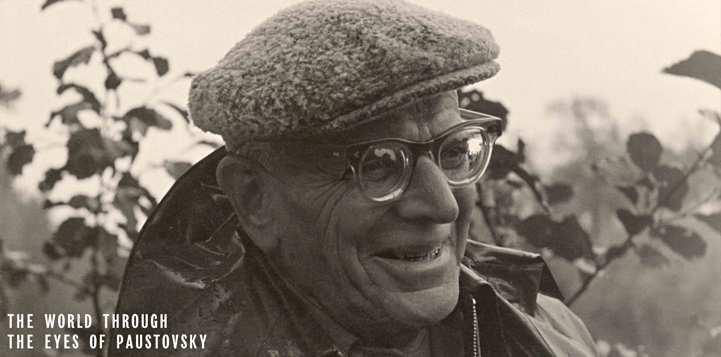

Slide 3
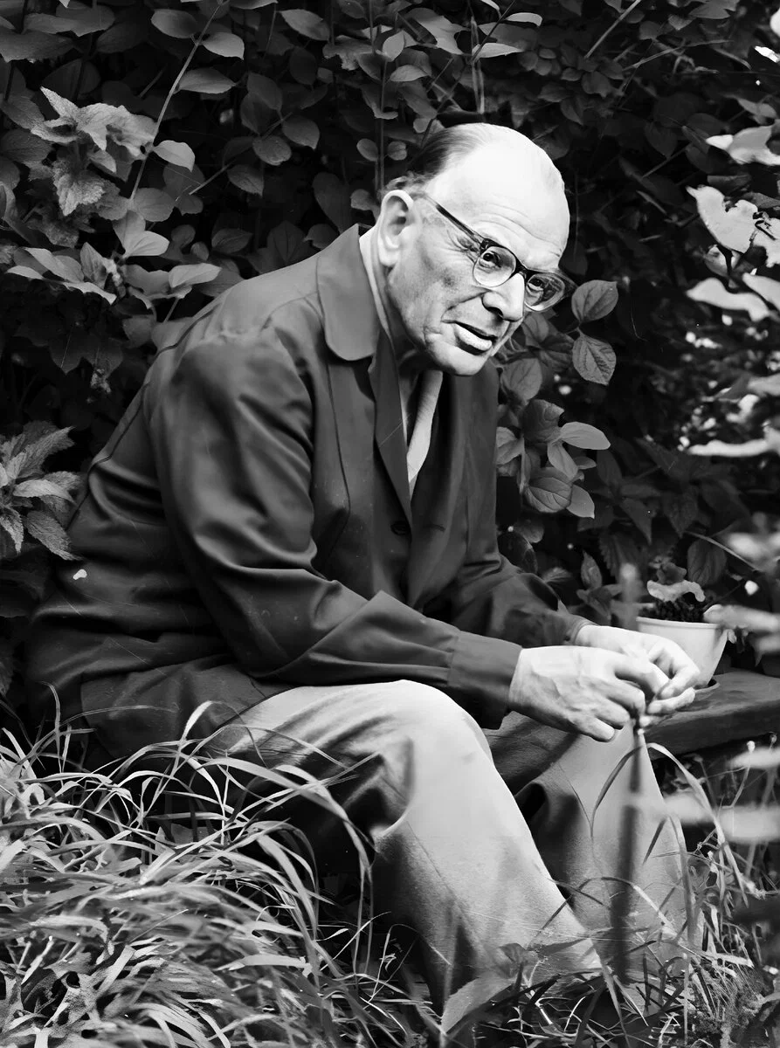
Константин Григорьевич Паустовский

Slide 4
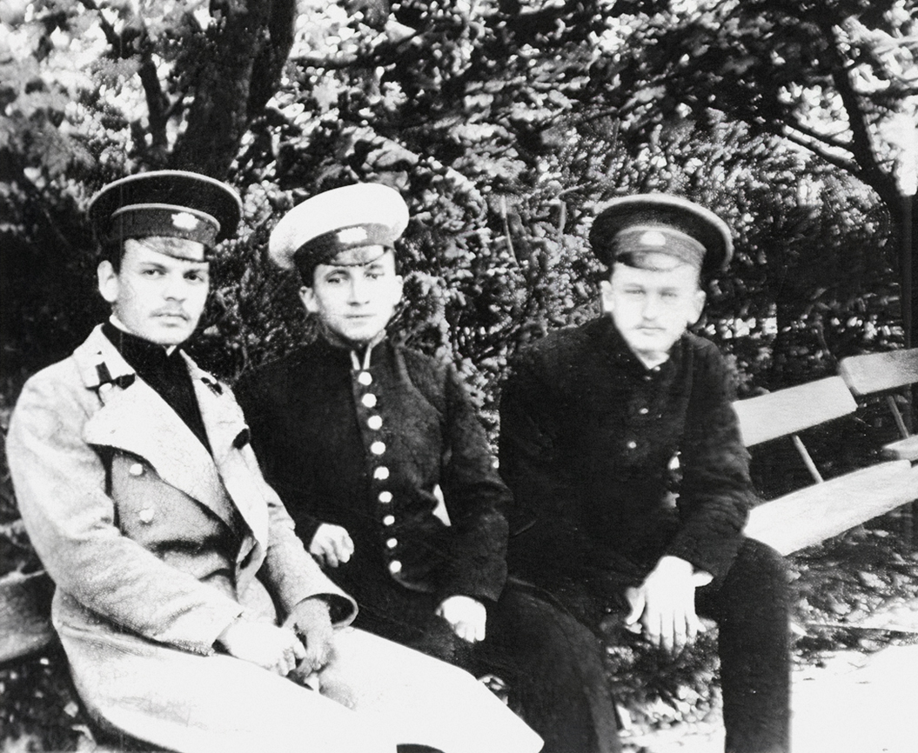
Сменил много профессий: от вожатого трамвая и санитара до учителя и журналиста.
Желание все знать, видеть, путешествовать, быть участником разнообразных занятий вылилось у Паустовского в мечту о профессии, которая была связана с кипучей жизнью.

Slide 5
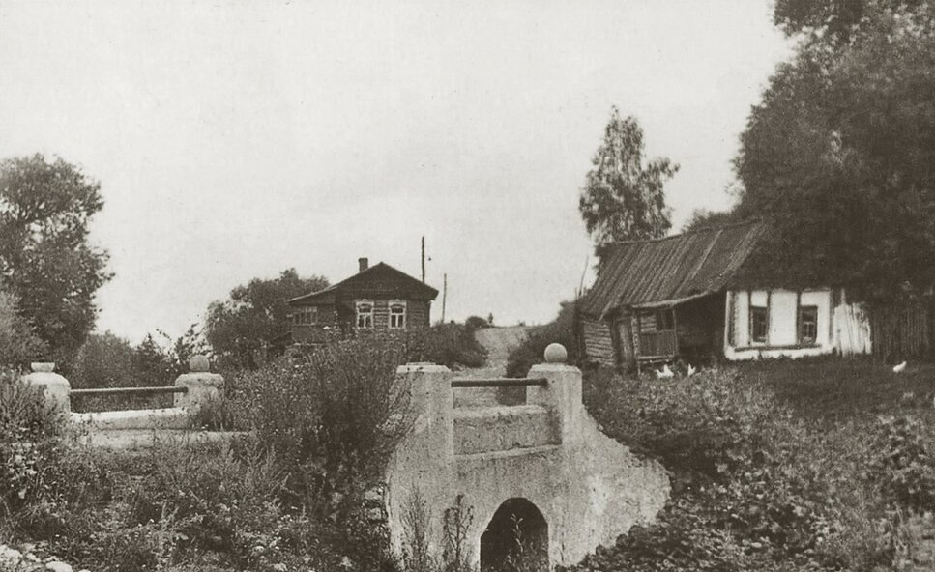
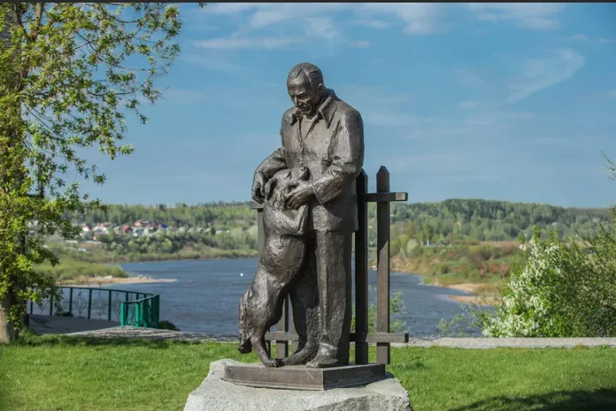
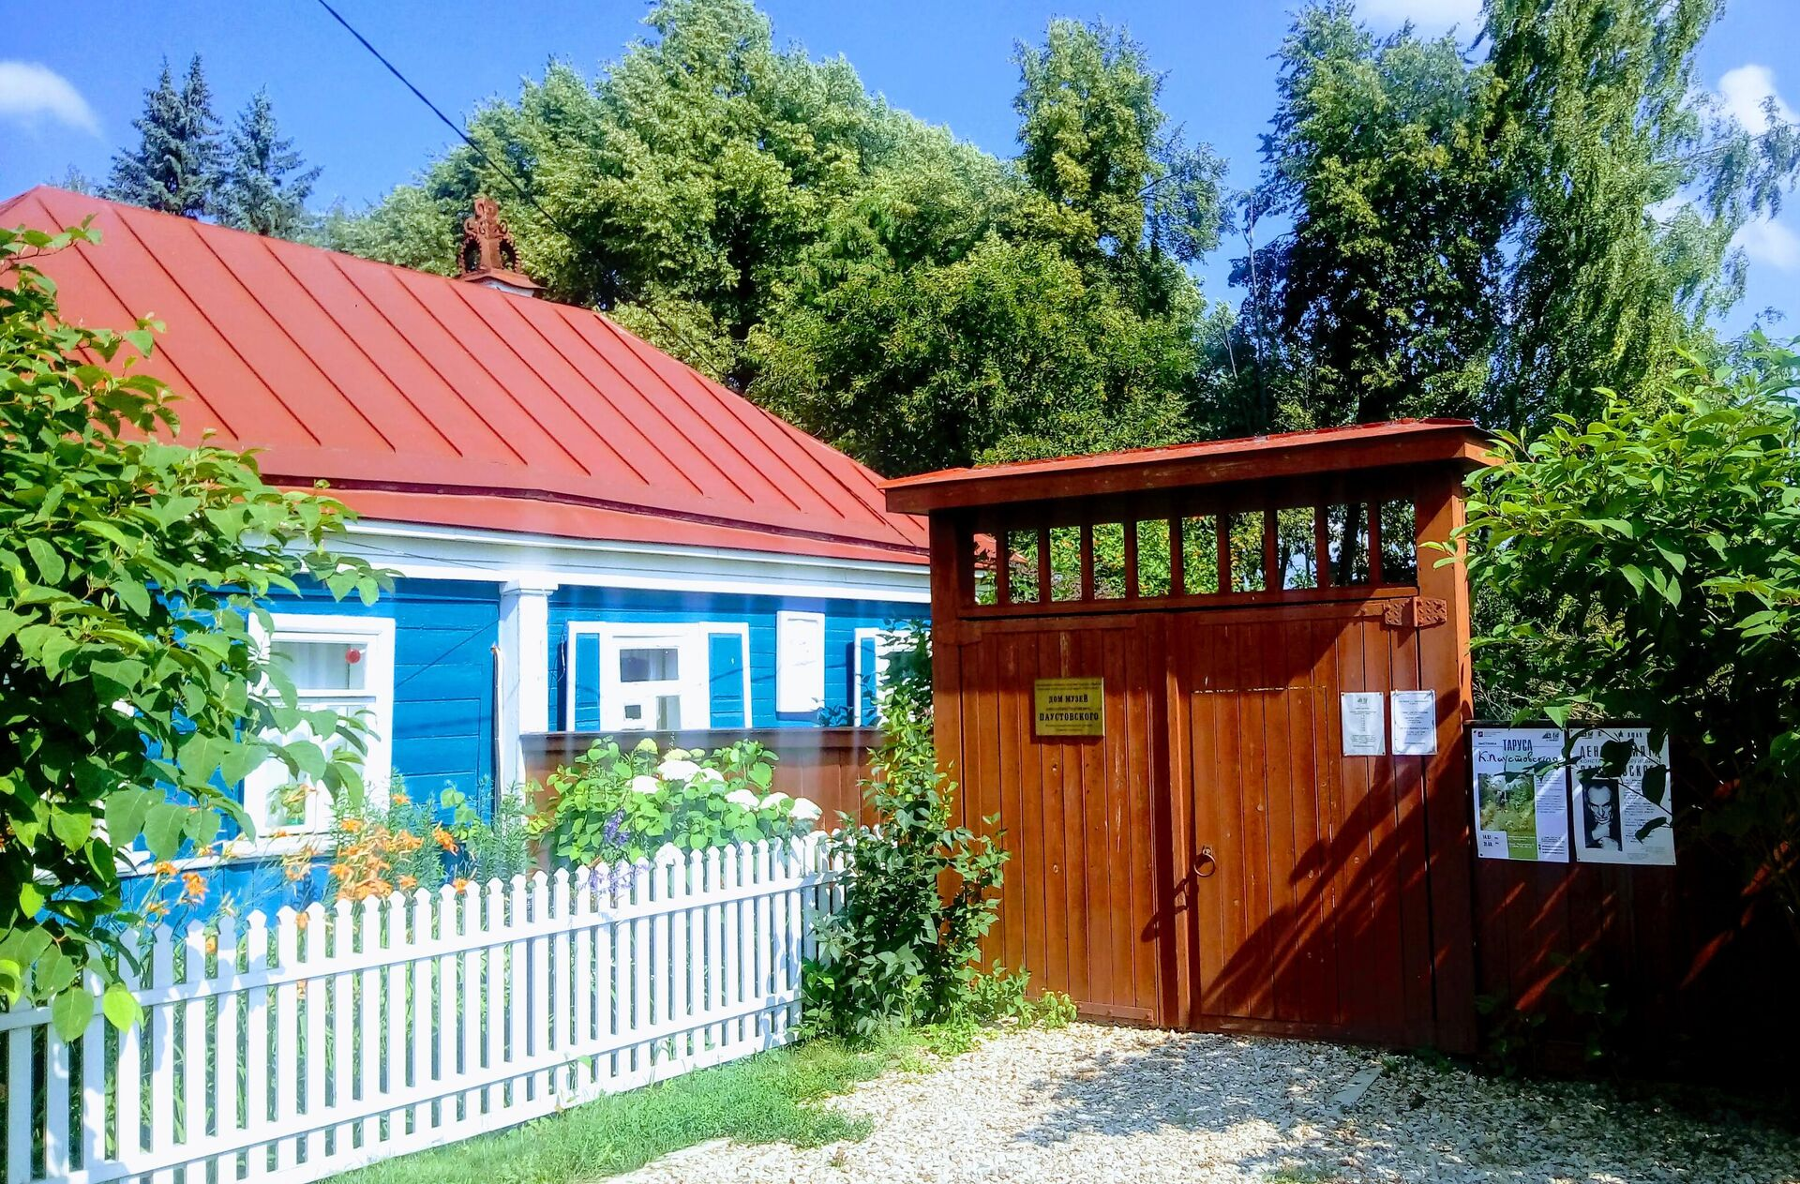
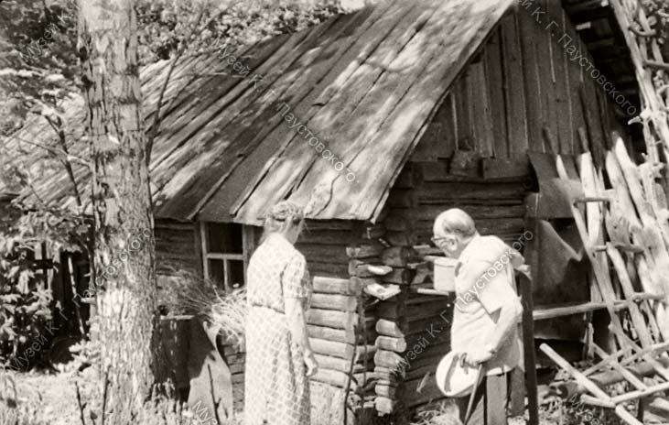

Slide 6






Slide 8


Slide 10
Работа над трудными словами.
Отчаяние – состояние крайней безнадёжности, ощущение безвыходности.
Кукан – бечевка, на которую надевают, под жабру в рот, пойманную рыбу, пуская её на привязи в воду.
Заросли – частый кустарник, которым заросло какое-нибудь место.
Плотица – небольшая пресноводная рыба
Лаз – узкое отверстие, через которое можно пролезть.
Шиворот – за ворот, за воротник.
Подпалины - рыжеватое или белёсое пятно на шерсти животного.
Бухало – производить сильный и глухой звук.
Припадок – внезапное и обычно повторяющееся острое проявление какой-нибудь болезни (Потеря сознания, судороги).

